Slide 1
Are Bullies more Productive? Empirical Study of Affectiveness vs. Issue Fixing Time
Macro Ortu
Bram Adams
Giuseppe Destefanis
Parastou Tourani
Michele Marchesi
Roberto Tonelli
MSR’15 pp.303--313

Slide 2
背景
サッカーなどのチームスポーツでは，個人の能力だけでなく，人の感情的な面も重要である
  うざいコーチのせいでモチベーション上がらない
ソフトウェア開発も同様に，チームの生産性は感情面に左右される
  OSS開発などの分散環境では，メールの文面等から感情を察する必要がある
  Face-to-faceでないコミュニケーションは無礼なふるまいをしてしまいがち
  新参が入ってきにくくなったりする

Slide 3
先行研究
目視で開発者間の議論を分析した研究が行われている
  ポジティブな話をしていると，issueの解決が早い
  目視なので件数が少ない
そこで，56万件以上のコメントを分析して，人の感情と生産性の関係を明らかにする

Slide 4
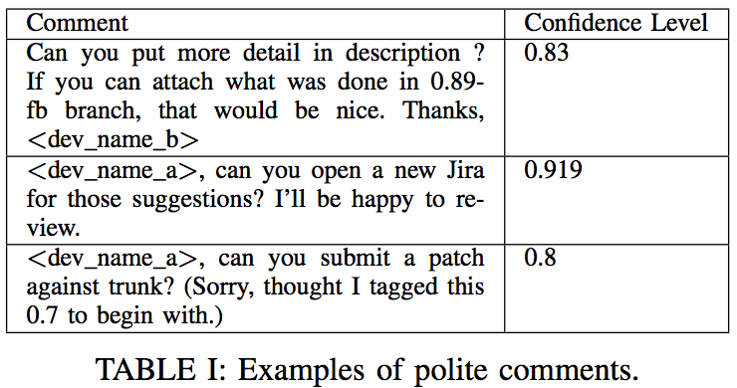
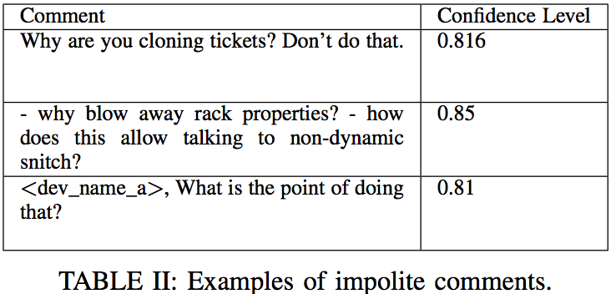
先行研究の例1
Politeness
  “他人をなごやかにさせる能力”

Slide 5
先行研究の例2
Sentiment
  短い文章のNegativeとPositiveをそれぞれ5段階評価
  SentiStrengh tool
Emotions
  Sentimentより細粒度な感情
  JOY, LOVE, ANGER, SADNESS

Slide 6
リサーチクエスチョン
RQ1
  Are emotions, sentiment and politeness correlated to each other?
RQ2
  Can developer affectiveness explain the issue fixing time?
RQ3
  Which affective metrics best explain issue fixing time?

Slide 7
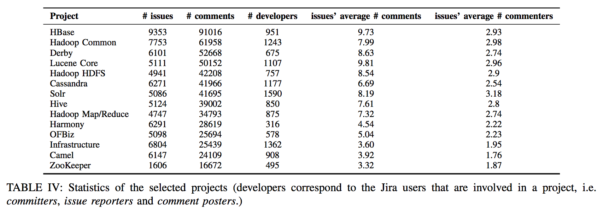
ケーススタディ
データセット

Slide 8
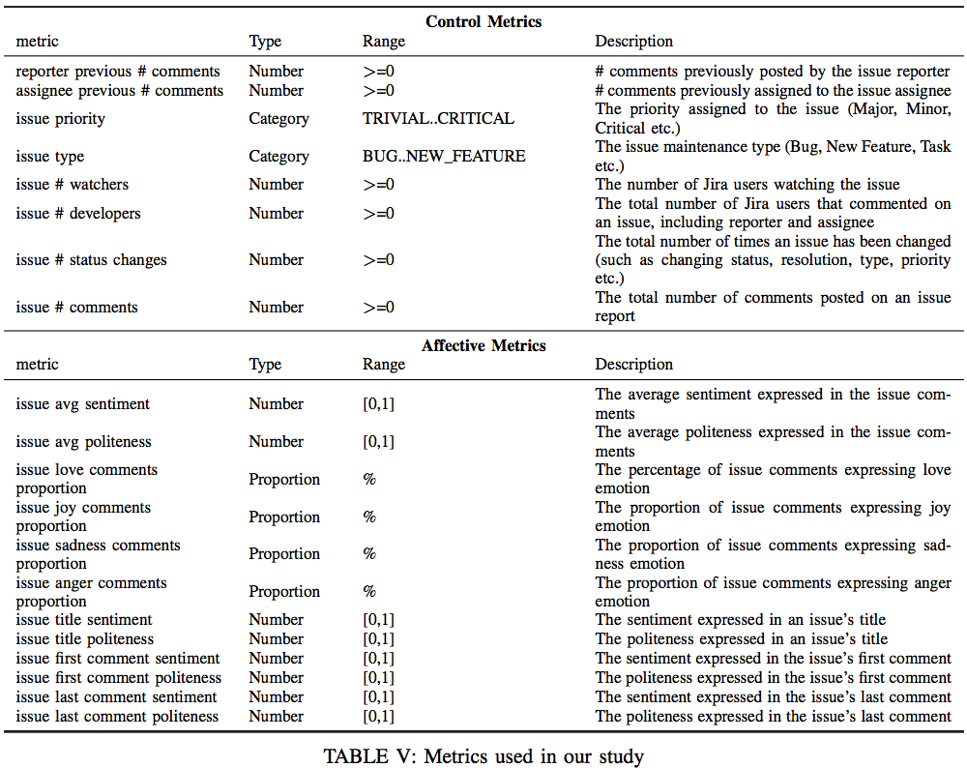
メトリクス

Slide 9
分析方法
前述のメトリクスを算出
修正時間予測を行う
  ロジスティック回帰モデル
  平均修正時間（中央値）よりも長いか短いか
メトリクスの影響を調べる

Slide 10
結果RQ1
感情を表すメトリクス間に相関があるのか
  issueの平均politenessとissueの最初のコメントのpolitenessに弱い相関がある
    最初のコメントの感じによってその後の議論の雰囲気が決まる
  Issueの最後のコメントのpolitenessと最後のコメントのsentimentに弱い相関がある
    最後のコメントが丁寧->前向きな終わり方

Slide 11
結果RQ2
感情を表すメトリクスで修正時間予測ができるか？
  できる!!
  感情メトリクスあり
    Precision 0.67 Recall 0.671
  感情メトリクスなし
    Precision 0.655 Recall 0.656
  二つのモデルに有意差あり

Slide 12
結果RQ3
どの感情メトリクスが最も役立つか？
  修正時間短くするやつ
    JOY, LOVE, 平均sentiment
  修正時間長くするやつ
    SADNESS
    平均Politeness(丁寧な議論だと修正時間長い）

Slide 13
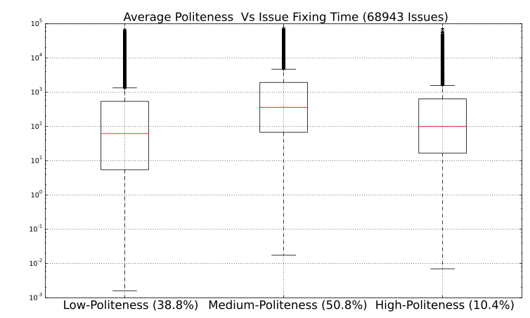
考察
Politeness(丁寧さ)が高いと，修正時間が長くなる?
Politenessが低い時も高い時も修正時間は短い

Slide 14
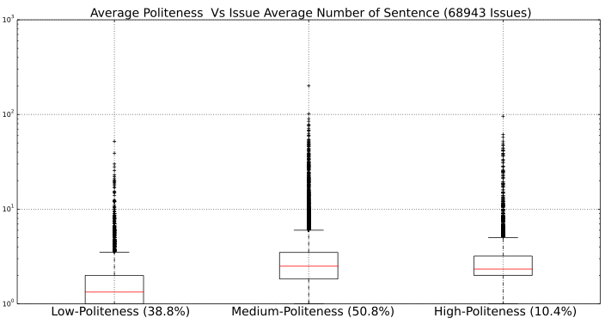
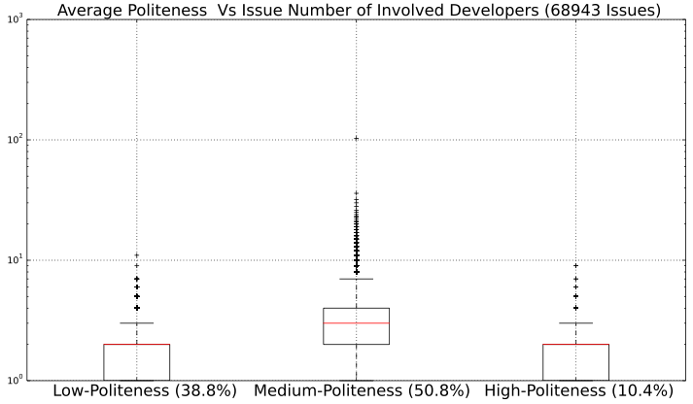
考察２
コメントの行数
Politenessが低いものは少ない
Ｆだｓ
関わった開発者数
Politenessが低いものも高いものも少ない

Slide 15
まとめ
開発者の感情面が与える影響を分析
  感情と修正時間に関係あり
  どんなメトリクスが影響を与えているか明らかにした

Slide 16
所感
結果がだいたい想定通り
  感情の影響あるよねー
  ポジティブな議論だと修正時間短いよねー
  ネガティブな議論だと修正時間長いよねー
  ただし，丁寧すぎる議論は修正時間長くなりがち
でも，検証はしっかりしてる
  各種検定，モデルの比較

